Slide 1

《纪念碑谷》人物绘制
计算机图形学报告
汇报人:刘俊杰
时间:2020.11.17

Slide 2

目录
01
整体结果对比展示
02
架构组成
03
各个立体图形的函数实现
04
交互与变换处理

Slide 3


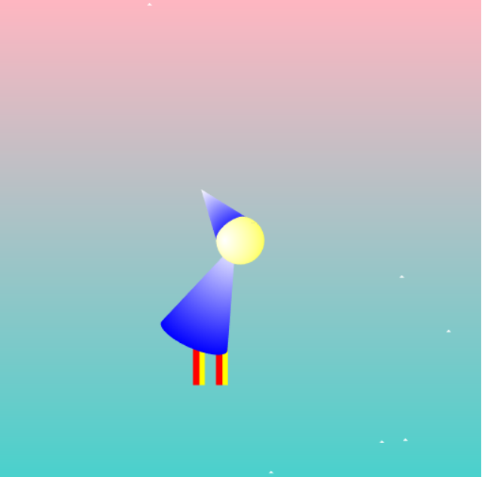
整体结果展示
预期效果
制作结果

Slide 4
架构组成
球体
01
02
03
圆锥体
长方体

Slide 5
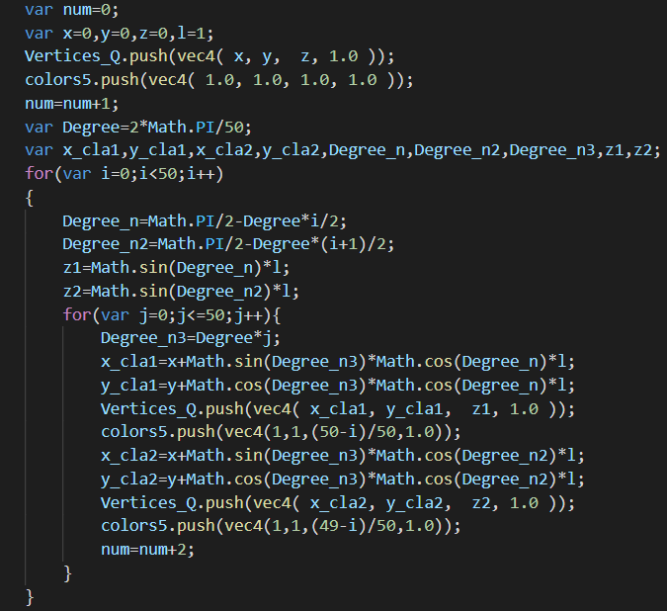
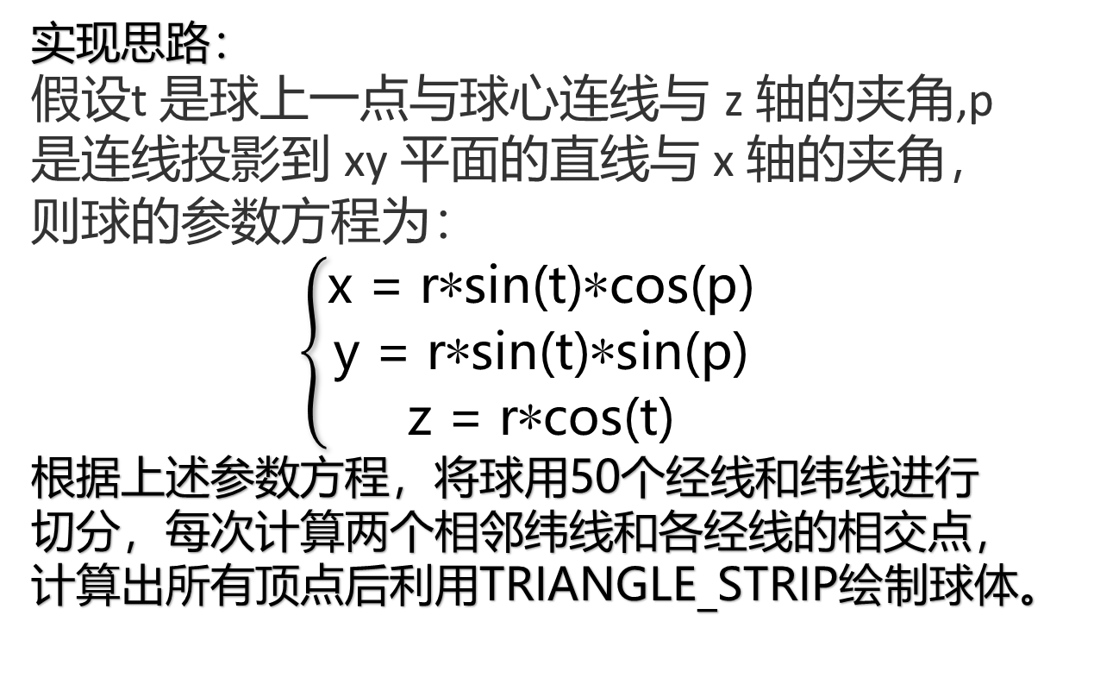
各部件的函数实现
球体：
实现思路：
假设t 是球上一点与球心连线与 z 轴的夹角,p 是连线投影到 xy 平面的直线与 x 轴的夹角，则球的参数方程为：
$$\left\{\begin{aligned}\text{x}\text{ = }\text{r}\text{∗}\text{sin}\text{(}\text{t}\text{)∗}\text{cos}\text{(}\text{p}\text{)} \\ \text{y}\text{ = }\text{r}\text{∗}\text{sin}\text{(}\text{t}\text{)∗}\text{sin}\text{(}\text{p}\text{)} \\ \text{z}\text{ = }\text{r}\text{∗}\text{cos}\text{(}\text{t}\text{)}\end{aligned}\right.$$
根据上述参数方程，将球用50个经线和纬线进行切分，每次计算两个相邻纬线和各经线的相交点，计算出所有顶点后利用TRIANGLE_STRIP绘制球体。

Slide 6
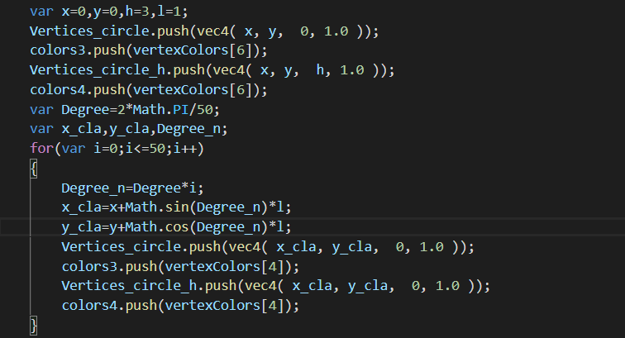
各部件的函数实现
圆锥：
实现思路：
圆锥可以视作一个点+圆的组合立体图形。
根据实验一的圆的参数方程可以画出圆形，
随后在距离圆形h处添加一个点即可实现所
有点的计算。本实验中圆锥的侧面和地面均
使用TRIANGLE_FAN实现。

Slide 7
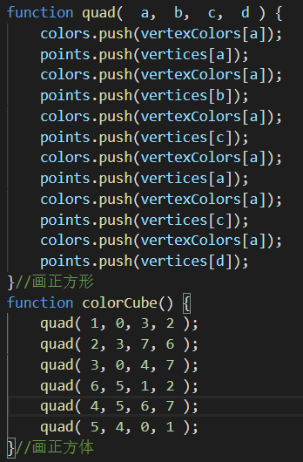
各部件的函数实现
长方体：
实现思路：
长方体的实现较为简单，通过绘制六个相互垂直的矩形，即可组合成为长方体。

Slide 8
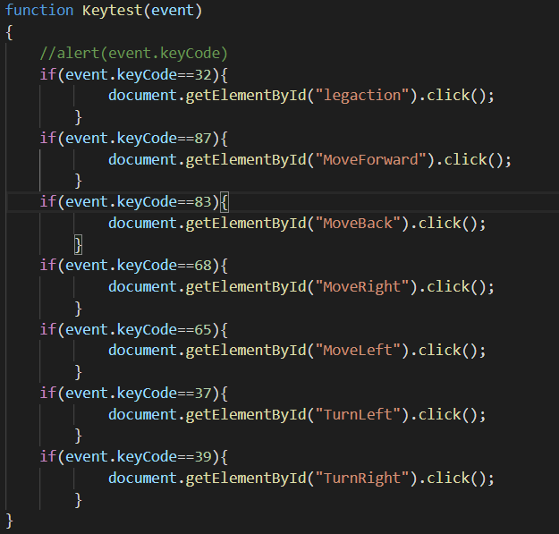

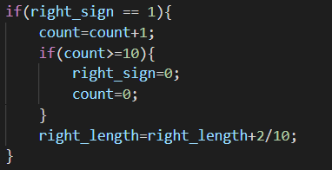
交互与变换处理
人物移动交互：
以人物右移为例，首先通过Keytest（)函数获取输入的键盘按键，根据输入按键置JS文件中的全局变量right_sign=1，从而控制在render（）函数中更改控制右移距离的right_length变量，最后通过全局变换矩阵modelViewMatrix更改人物坐标。

Slide 9
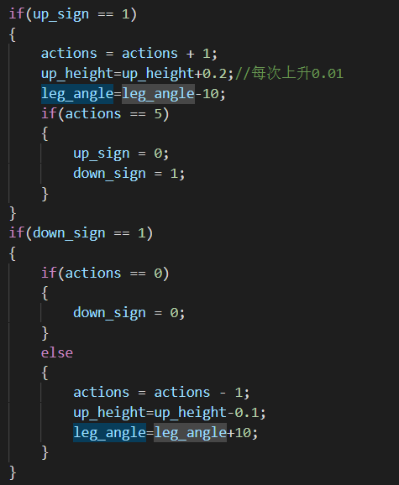
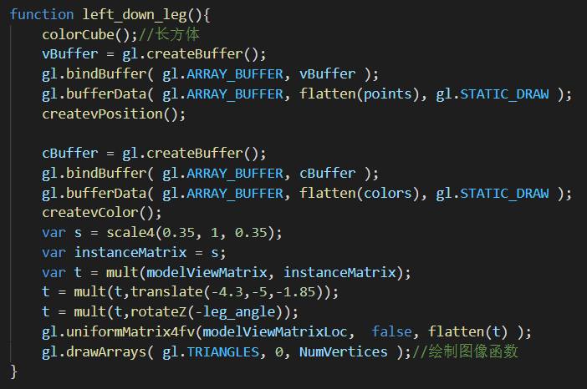
交互与变换处理
跳起动作：
跳起动作控制如上所述。由于跳起动作是局部动作，则在跳起时的变换为整体上移+下移，在移动的同时更改腿部旋转角度值，使得小腿进行旋转。

Slide 10
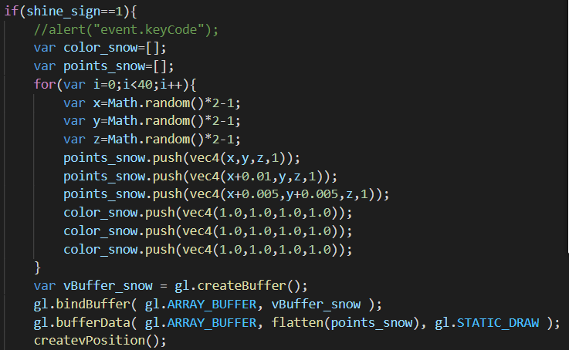
交互与控制处理
鼠标交互（星光效果）：
星光效果为鼠标交互，交互逻辑与上面两种同理。在点击后画面随机生成白色的星光点。

Slide 11

总结

Slide 12
总结
1.图形采用球体、圆锥、长方体构成
2.利用全局变量、响应函数和变换矩阵实现交互和变换
3.进一步理解了三维立体图形的绘制过程

Slide 13
Thanks
谢谢观看指导
汇报人:刘俊杰
时间:2020.11.17

Slide 14
Q&A

